Slide 1

LUNA
잊을 수 없는 소중한 추억을 기록하고, 만들고 싶어하는 연인들에게
Team : 달이 떠오르는 시간

Slide 2
차례
01
LUNA에 대하여
LUNA의 탄생배경
02
LUNA만의 기능
LUNA를 자세히 살펴보는 시간
03
LUNA의 수익성
LUNA의 수익성과 전망

Slide 3
개발 배경
01. LUNA에 대하여

Slide 4


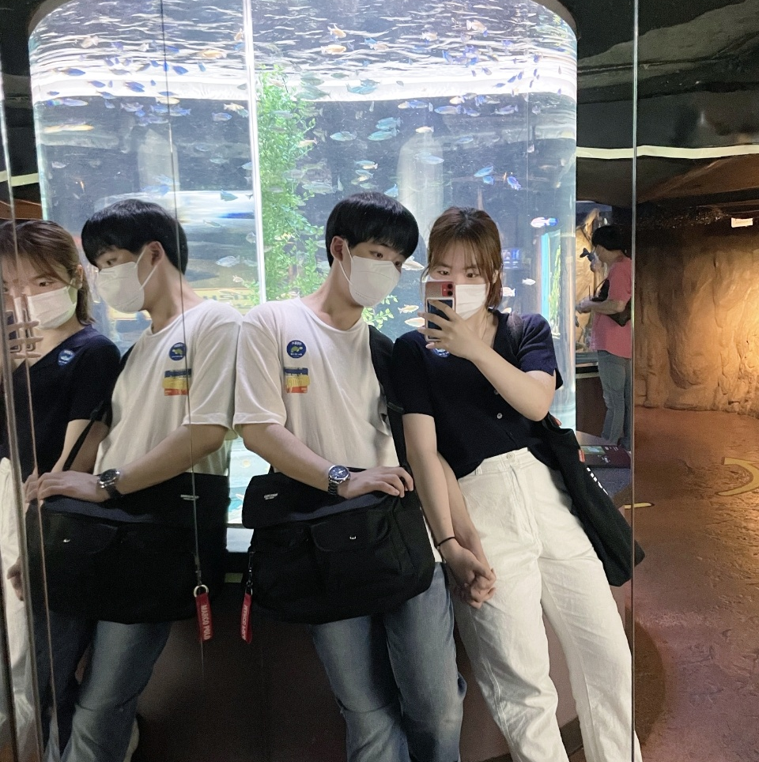
Instagram
승현1024♬
13일, 코엑스 + 덕수궁
나와 여친님의 로망인 아쿠아리움을 다녀왔다.
여친님 이쁜 사진도 많이 찍어주고 신기한 생물들도 많이 봐서 행복한 시간이었다. 영상으로 남기고 싶은 추억들을 많이 남겼고, 이후 덕수궁으로 이동하는 시간동안 우리의 다이어리에 추억을 기록하다가 시청역에서 내려야 하는데 종각역까지 갔다는 것…!
우리의 첫 만남(?) 장소였던 덕수궁을 걷기로 했기에 설렘이 가득했고, 그 설렘을 그대로 안고 많은 추억을 남기고 왔다. 다만, 입맛에 맞는 주변 음식점을 찾기 힘들었고…
중간중간 교통편을 알아보느라 많이 고생을 했던 것 같다.
자기야 사랑해♡
@세민0214♬
이 내용에서 발견할 수 있는
포인트는?

Slide 5

앞의 내용에서 발견할 수 있는 포인트!
연인과 함께 추억을 기록한다.
“함께 추억을
기록하는 다이어리”
기록 시, 사진 등의 미디어를 활용한다.
일정, 장소를 공유하고 연동시킨다.
01. LUNA에 대하여

Slide 6
LUNA
하지만..
연인과의 추억을 기록하고 간직하기는 어려움을 겪음.
02
01
03
또한, 데이트와 관련된 다양한
편의를 얻기가 어려움
SNS는 주변 사람들에게 일상을
‘공유‘ 하는 것에 중점을 두었다.

Slide 7

이를 모두 갖춘 앱! LUNA를 소개합니다
앱아이콘
LUNA는 라틴어로 달이라는 뜻으로
연인과 사랑을 달 아래에서 속삭인다는 문구에서 영감을 얻어서 채택했습니다.
△아이콘
01. (앱 이름)에 대하여
01. LUNA에 대하여

Slide 8
앱의 필요성
01. LUNA에 대하여

Slide 9


LUNA
연애에 대한 기록의 중요성
하나하나 쌓이는 추억을 바라보며 사랑이 커져간다
연애에 대한 기록의 중요성
하나하나 쌓이는 추억을 바라보며 사랑이 커져간다
연애에 대한 기록의 중요성
하나하나 쌓이는 추억을 바라보며 사랑이 커져간다
04
01
04
01
“연애에 대한 글을 작성한 연인들은 다른 연인들에 비해 대화량이나 애정표현의 양이 1.8배 더 많았다.”
- Professor Sletcher of the University of Texas.
01. LUNA에 대하여
01. LUNA에 대하여

Slide 10
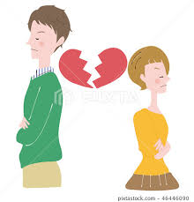


LUNA
연애에 대한 기록의 중요성
하나하나 쌓이는 추억을 바라보며 사랑이 커져간다
연애에 대한 기록의 중요성
하나하나 쌓이는 추억을 바라보며 사랑이 커져간다
04
<3개월 후에 연애중인 사람의 비율>
01
77%
52%
$$>$$
연애에 관한 글을
작성하지 않은 커플
연애에 관한 글을
작성한 커플
01. LUNA에 대하여

Slide 11
LUNA만의 기능
02. LUNA의 기능

Slide 12

LUNA
음성 기록
01
시간 및 노력 절약
목소리의 기록
오늘을 기록하고 싶어도,
“타이핑이 귀찮아요.”
“너무 오랜 시간이 걸려요.”
“말이 더 편해요.”
“소중한 사람의 한 마디＂
“음성기록에서 전달되는 감정들”
사소하지만 사소하지 않은 것들을
추억으로 기록할 수 있습니다!

Slide 13
LUNA
영상 기록
02
생생한 기록
보장된 성공
“순간의 분위기까지 추억으로
생생하게 간직하고 싶어요.”
불꽃놀이
공연
풍경
기업가치 84조원을 기록한 ‘TikTok(틱톡)’의 성공
간단한 영상의 힘

Slide 14
LUNA
하나로 해결하세요
04
오늘 우산을 가져가야 하나?
더 이상 고민하지 마세요!
약속 장소의 날씨를 자동으로
3시간 전에 알림으로 알려줘요.
02
01
03
오늘 데이트 일정은 어때?
데이트 장소를 순서대로 입력하면 지도에 길과 이동시간을 자동으로 표시해줍니다.
아 오늘은 뭐 먹지?
더 이상 힘들게 검색하고 다니지 마세요! 좋아하는 음식 종류를 미리 알려주면 LUNA가 자동으로 약속장소 주변에 있는 평점이 높은 음식점들과 가격을 알려줘요.

Slide 15
LUNA
나만의 실록
많이 더울까? 비가 올까?
더 이상의 고민과 걱정은 그만하세요
04
01
1. 약속장소를 LUNA에 업데이트
2. 기상청과 연동된 LUNA가 약속장소의
날씨를 확인하고 LUNA에 전달
날씨
3. 약속 3시간 전에 LUNA에서
알림으로 약속장소의 날씨를 알려줌

Slide 16
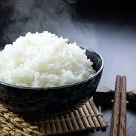
LUNA
나만의 실록
먹는 것에는 언제나 진심
더 이상 힘들게 검색하지 마세요
04
02
좋아하는 음식을 알려주세요
관련 음식들을 우선적으로
추천해드립니다.
● 10000원 이하
○ 10000 ~ 20000
○ 20000 ~ 30000
● 한식
○ 30000원 이상
● 양식
○ 중식
어느정도 가격대를 원하세요?
원하는 가격대에 해당하는 음식들을 우선적으로 추천해드립니다.
○ 일식

Slide 17
사랑하는 사람을 알아가는 과정
하루에 하나씩 새로운 질문을 만나보세요
하루하루 LUNA의 새로운 질문
04
03
최근에 연인과 했던
가장 행복했던 데이트는?
연인에게 반한 이유는
무엇인가요?
연인에게 고마운 일
3가지를 알려주세요.
그 사람의 첫인상은
어땠나요?
1일차
2일차
3일차
4일차

Slide 18
앱의 기능 총정리
미디어 업로드를 통한 다이어리
연인과의
연동을 통한
공유
매일 제시되는
질문들
캘린더 기능
감성과 실용성 모두 가진 앱
LUNA
02. LUNA의 기능

Slide 19
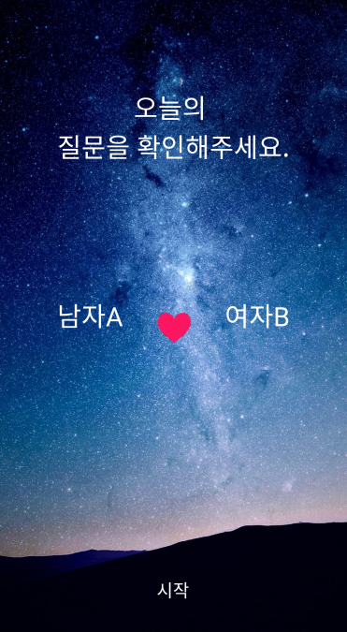
예상 모습
LUNA
# 감성이 넘치는 시작화면(변경가능)
# D – DAY 기능
# 연인들을 위한 앱
# 추억을 하나하나 기록해보세요
D – 100
2021.07.23

Slide 20
수익성 검토
03. LUNA의 수익성

Slide 21
수익성
LUNA
궁금해서 직접 물어봤습니다!
2021년 7월 5일
~ 2021년 7월 22일
학교 앞, 지하철역에서
학생들에게
14살 ~ 21살의 학생들
성비는 1:1
(하나의 나이대에 약 12명씩)
조사 기간
어디서? 누구를?
나이, 성별
03.LUNA의 수익성

Slide 22
수익성
LUNA
70%
90%
추억 기록 앱
수요 많음
평소 연인, 친구, 가족과의 추억을 기록하나요?
# 14 ~ 21살 : 각각 100명을 대상으로 한 설문조사 (2021년 7월)
40%
80%
이중약속 방지 앱의
필요성
최근 한 달 안에 이중약속을 잡은 적이 있나요?
# 14 ~ 21살 : 각각 100명을 대상으로 한 설문조사 (2021년 7월)
03. LUNA의 수익성

Slide 23
수익성
LUNA
2020년 전세계 SNS활성 계정 수
Facebook의 수익률
$12.0B
약 70억의 계정
※2018년 수익률 기준 (1분기)
출처 : 미국 시장조사 기관 Statista
출처 : 미국 시장조사 기관 Statista

Slide 24

03
수익 창출 방안
01
모바일 인앱 광고
인앱 광고
수익모델
유저의 참여도
“AdMob의 보상형 광고로, 돈을 지출하지 않는 사용자에게서 창출되는 수익이 극대화되었을
뿐만 아니라 앱 참여도와 사용자 유지율도 향상되었습니다.”
-Vincent Lin, 부사장, CyberLink
구글의 AdMob 플랫폼을 활용하여
광고 표시 수익금 지급받는 방식
광고 배너 제거를 위한
프리미엄 서비스 결제 유도 가능
수익금

Slide 25
03
수익 창출 방안
02
모바일 인앱 결제
제한된
꾸미기 기능
광범위한
꾸미기 기능
인앱 결제로 멤버십 서비스 제공
기존 이용 범주에서
추가적인 서비스를 부여하는 방식
월별/무기한 서비스 n원
사진 업로드
n장 가능
사진 업로드
N장 가능
앱 내 광고
광고 제거
03. LUNA의 수익성

Slide 26



03
타 앱과의 경쟁력 : All-in-One
All-in-One 앱
효
율
성
UP
불
편
함
DOWN
캘린더의 일정 관리
커플 앱의 유저 간 연동 기능
다이어리 앱의 기록 기능
기능 간의 연동!!!!!
03. LUNA의 수익성

Slide 27
03
LUNA의 발전 가능성
가족
친구
“연인 뿐만 아니라 모든 인간관계로
이용자의 범주 확장 가능”
연인
회사
긍정적 전망 예상!!!!!!!!
03. LUNA의 수익성

Slide 28
감사합니다.
-LUNA-
Team: 달이 떠오르는 시간

